Slide 1
Sistema inteligente de horarios de salas
Profesor : Nahur Melendez
Estudiantes : Celeste Sarmiento Misael Gallardo
Sistema de horarios digitales, en las aulas del departamento DIICC

Slide 2
¿Que se busca solucionar?
Se ha observado que varios estudiantes en tiempo de receso, buscan un espacio donde descansar, avanzar trabajos, proyectos o incluso jugar, sin embargo:
Sala de estudio no da abasto en la cantidad de estudiantes.
Ir a otras salas resulta inconveniente, pues pueden estar reservadas.

Slide 3
¿Como se piensa solucionar?
Esto se puede solucionar a través del uso de microcontroladores, pantallas LED y una base de datos de los horarios de las aulas.
En este proyecto se propone colocar en cada entrada de las salas un letrero electrónico, el cual indique clase actual de la sala y duración. Durante recesos indicaría el horario y el nombre de la próxima clase.

Slide 4
¿Que se necesita para llevar a cabo el proyecto?
Se necesita un número de microcontroladores igual al de las salas de clases, y para cada uno de estos, pantallas LED propuestas en este proyecto.
El proyecto consta con 3 fases principales:

Slide 5

Recopilación de horarios
Se ha de consultar al encargado de las salas, los horarios de cada clase y dónde son impartidas, con el fin de generar la base de datos con información legítima.

Slide 6
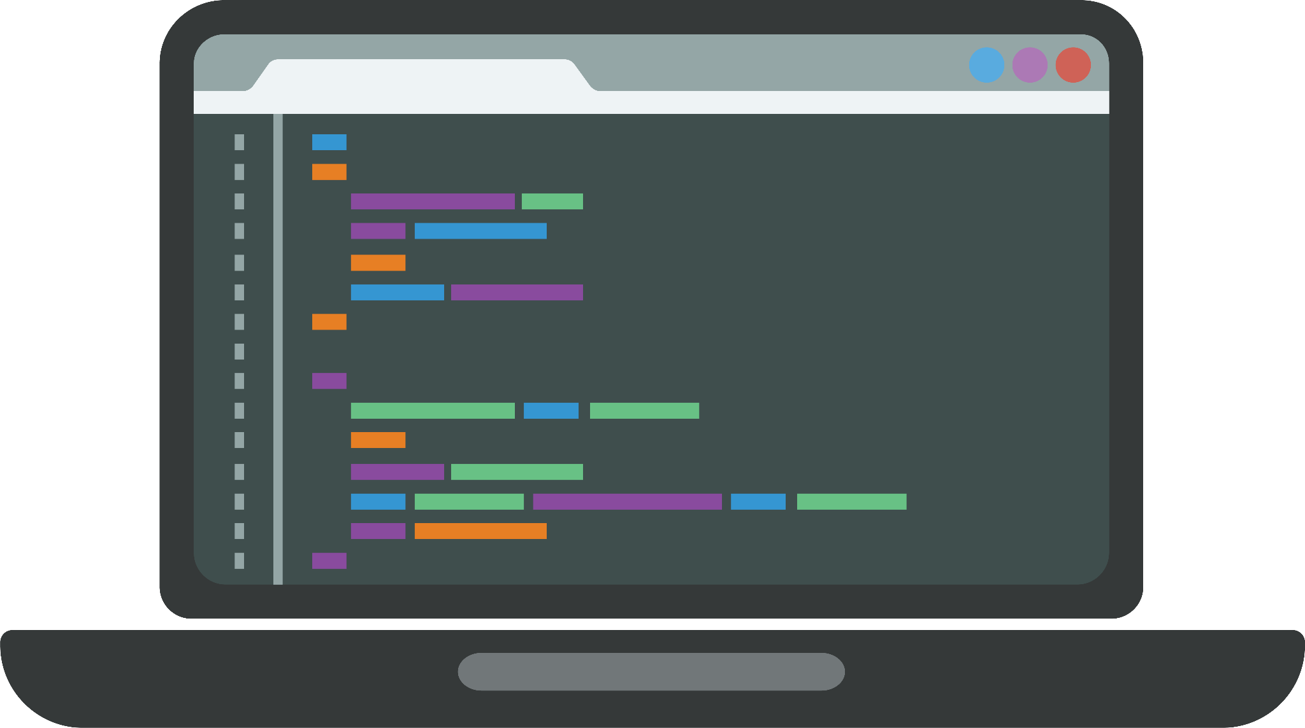
Creacion de codigo y testeo
La programación de cada Arduino Uno, conectados a una base de datos local por sala, para luego testear el correcto funcionamiento del sistema.

Slide 7
Instalación
Cada arduino uno debe estar conectada a una fuente de energía externa ya sea una batería de 9V, o fuente de alimentación mediante USB.
Requiere sistema de seguridad para evitar hurto o mala manipulación de este.
La pantalla LED debe ser visible y estar en un lugar fijo para evitar problemas de cableado.
Se propone llevar una pequeña auditoría en conjunto con algunos profesores para encontrar el mejor lugar de instalación y su manejo.

